Slide 1
Кейс
Кроссплатформенная обучающая игра с элементами информационной безопасности для школьников средних классов (5-9 класс) Киберstud
Команда Инфоscams
Участники
Москвин Сергей
Смирнов Егор
Соколов Никита
Андреева Елизавета

Slide 2
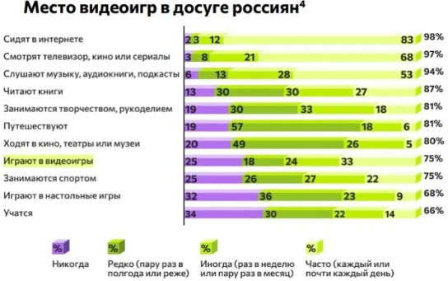
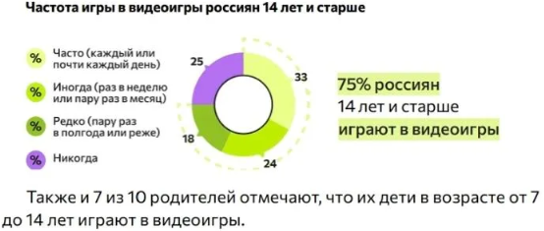
Актуальность и проблема

Slide 3
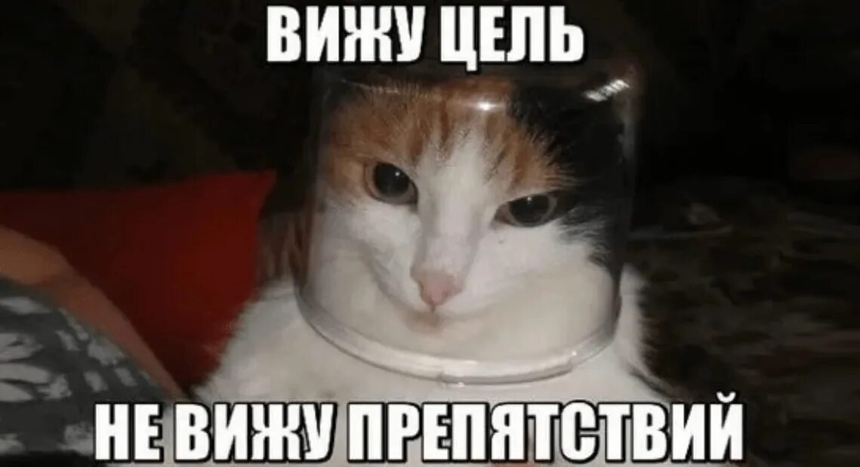
Цели и задачи
Целью данного проекта является разработка концепции и создание макета компьютерной игры , направленной на популяризацию ИБ среди подростков и формирование у них базовых знаний об актуальных киберугрозах.
Анализ предметной области.
Анализ существующих решений.
Проектирование макета.
Интеграция обучающего компонента.
Получение гранта на реализацию игры.

Slide 4
Анализ существующих решений
Критерий | Mission IHI | Amanita Whitehat | Minecraft Education
Жанр | Ролевая игра | Сюжетный квест | Образовательная песочница
Обучающий компонент по ИБ | Есть | Есть | Есть
Целевая аудитория | 14+ | 10-15 лет | 7-18 лет
Кроссплатформенность | iPad, macOS | Любой браузер | ПК (требуется лицензия)
Популярность | 5.000 пользователей | 1.500 пользователей | 1.000.000 пользователей
Способ распространения | Бесплатная | Бесплатная | Подписка
Техническая поддержка | Есть | Есть | Есть
Информационная безопасность | Обучение пентестингу и защите | Основы этичного хакинга | Фишинг, пароли, шифрование
Ограничения платформы | Только Apple устройства | Требуется браузер | Требуется лицензия
Поддержка языков | Английский | Английский | Множество языков

Slide 5
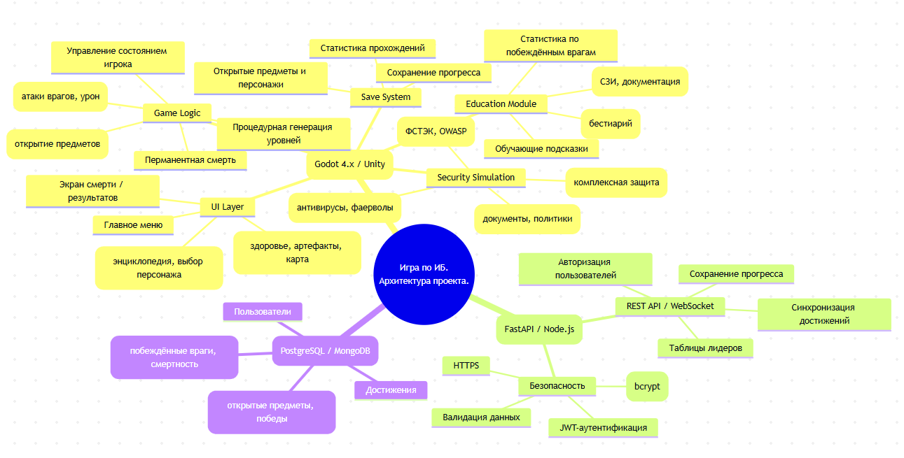
Предполагаемое решение

Slide 6
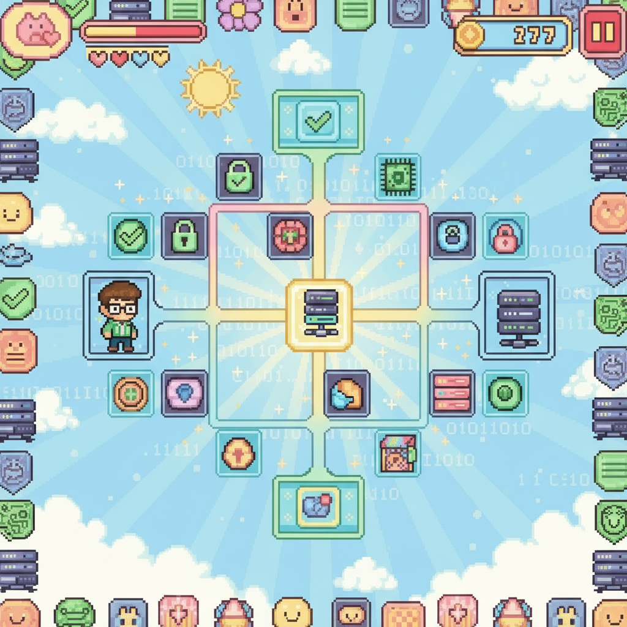
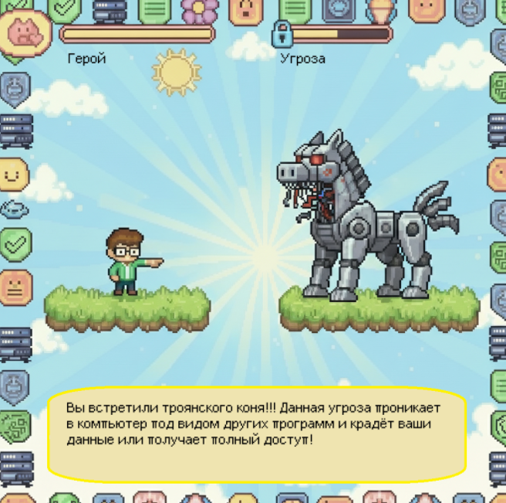
Демонстрация макета

Slide 7
Преимущества
Новизна
Практическая польза
Возможность внедрения
Жанр игры + Кибербезопасность
Процедурная генерация киберугроз
Перманентная смерть = анализ ошибок
Враги = реальные атаки (фишинг, DDoS, SQL)
Артефакты = реальные средства защиты
Для школьников:
Развитие логики
Цифровая грамотность
Интерес к ИБ
Для школ:
Готовый инструмент для уроков
Интерактив вместо теории
Проведение кибер-турниров
Формат внедрения:
Урок информатики (20 мин игры + разбор)
Модуль из 4 занятий
Перспектива:
Фестивали кибербезопасности
Лицензирование образовательным учреждениям

Slide 8
Заключение
В ходе нашей проектной деятельности была проделана работа по созданию концепции игры, которая сможет популяризировать ИБ среди школьников
В перспективах у нас есть следующие планы:
Получение гранта на создание игры
Внедрение игры в школьный процесс
При успешном запуске игры создать продолжение
Разработка новых механик

